Slide 1
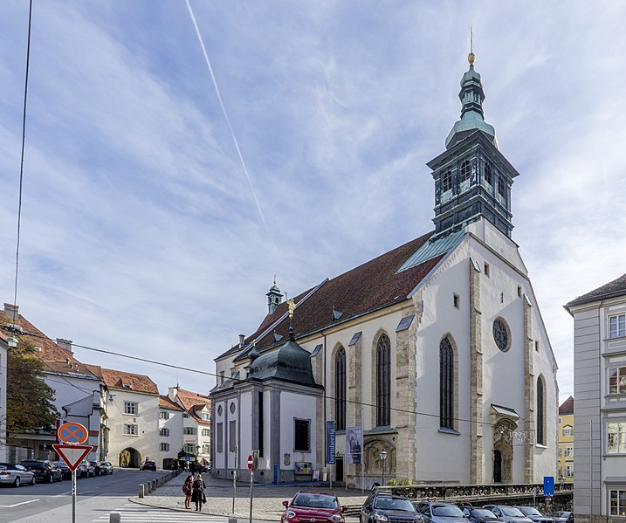
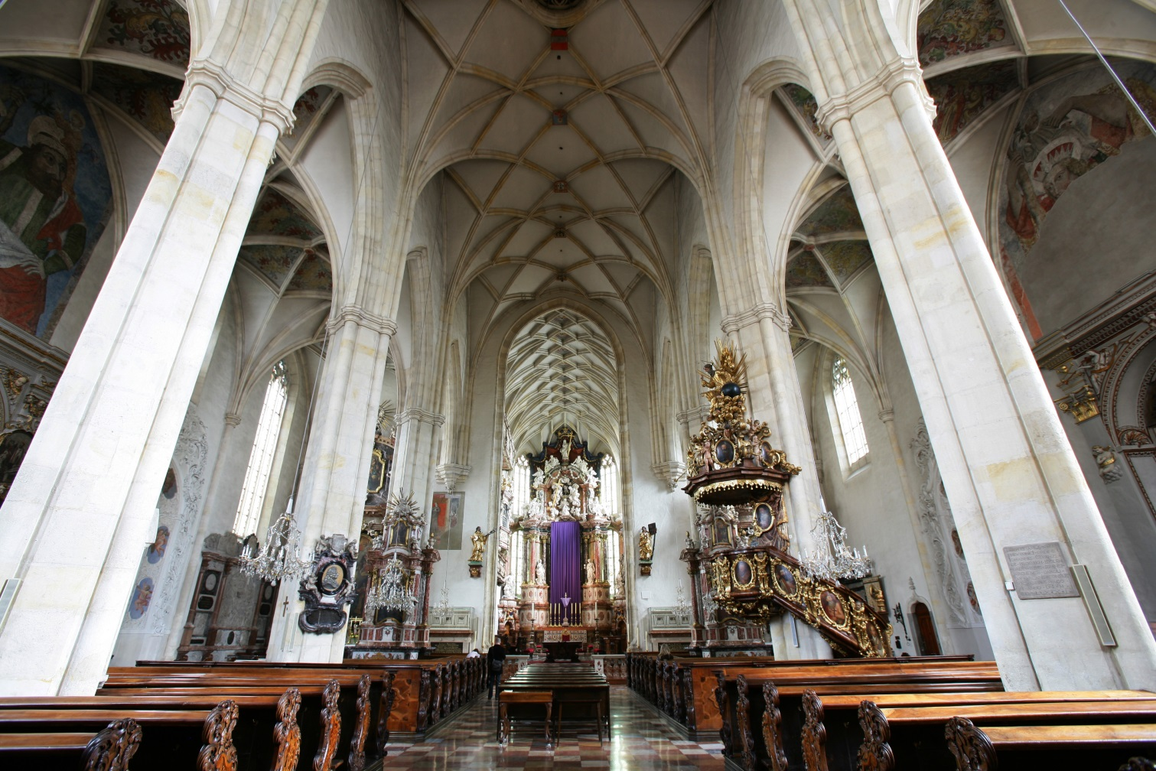
Grazer Dom „Domkirche zum Heiligen Ägydius“
Nordwest-Ansicht des Grazer Doms. Foto: wikicommons / Thomas Ledl unter CC-BY-SA 4.0
Foto: © Graz Tourismus - Harry Schiffer
Der Grazer Dom ist im spätgotischen Stil errichtet worden. An der heutigen Stelle des Doms stand schon früher eine Kirche, die dem heiligen Ägydius geweiht war, aber von dieser blieb nichts erhalten. Mehr über den Grazer Dom

Slide 2
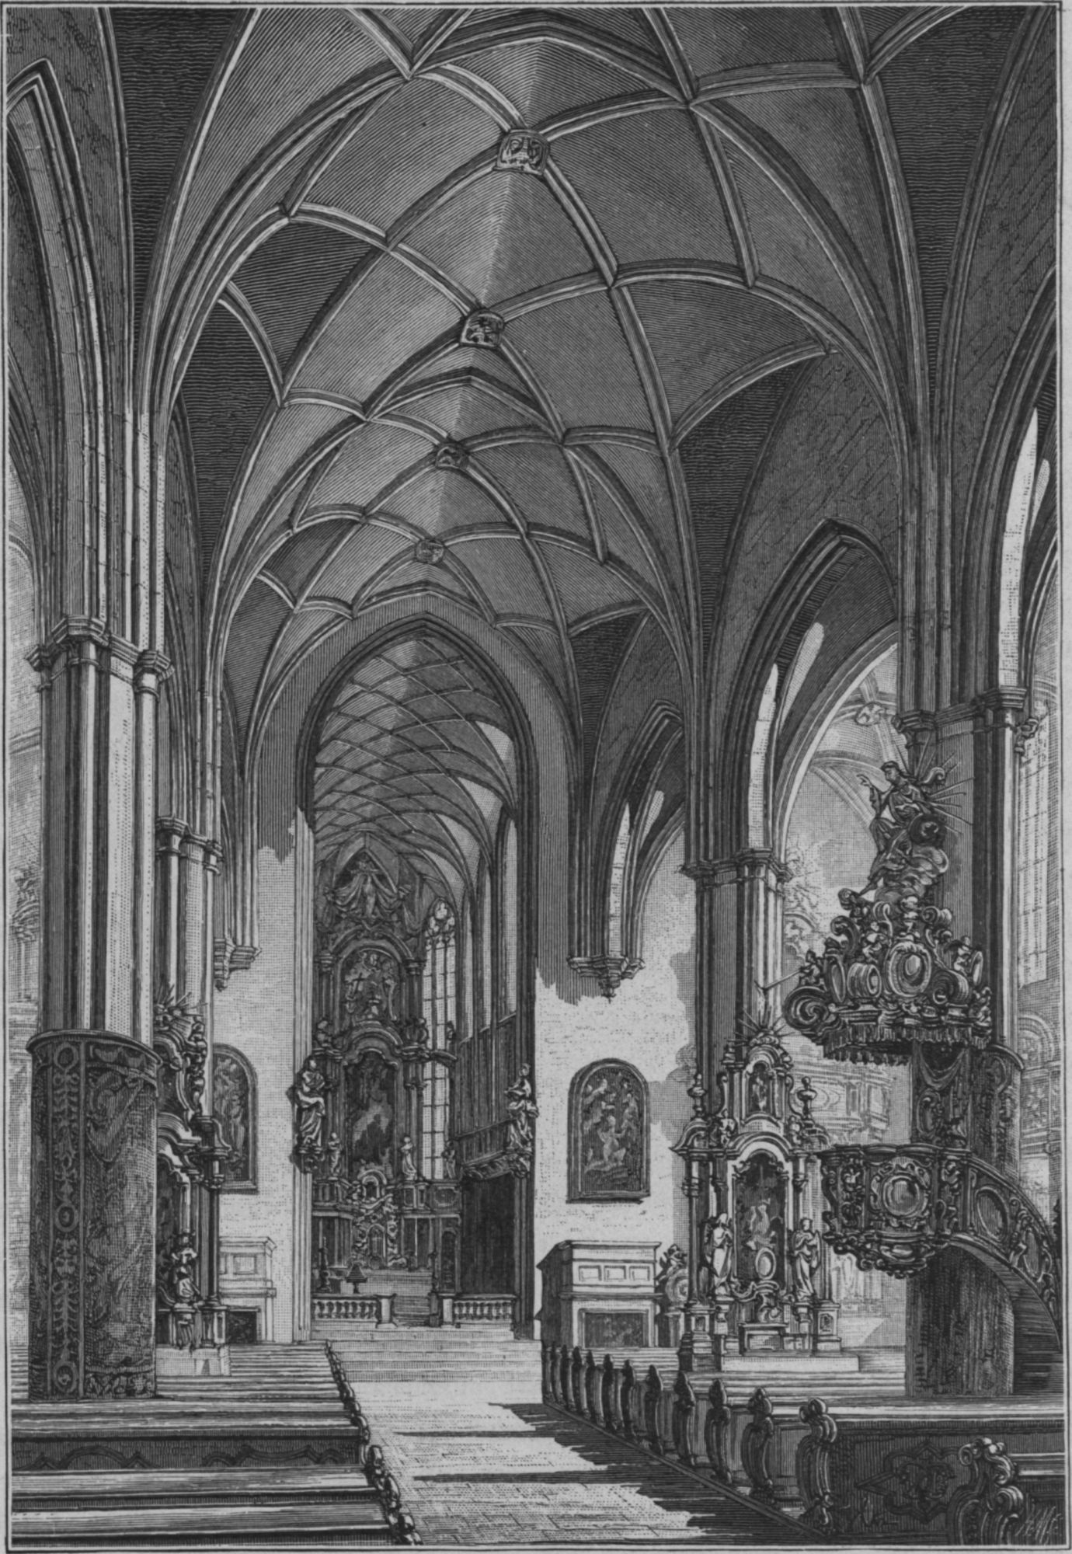
Die Stadt Graz und der Dom ist dem hl. Ägydius von St. Gilles geweiht. Heute ist der Schutzpatron der Stadt fast vergessen.
Mehr über den Stadtpatron
(Essay, Robert Engele)
Aus dem Innern der Domkirche zu Graz
Quelle: Kronprinzenwerk/Victor Luutz
Hl. Ägidius. Altartriptychon aus dem Lübecker Dom, heute im St. Annen-Museum, rechter Außenflügel. Foto: Wikimedia

Slide 3
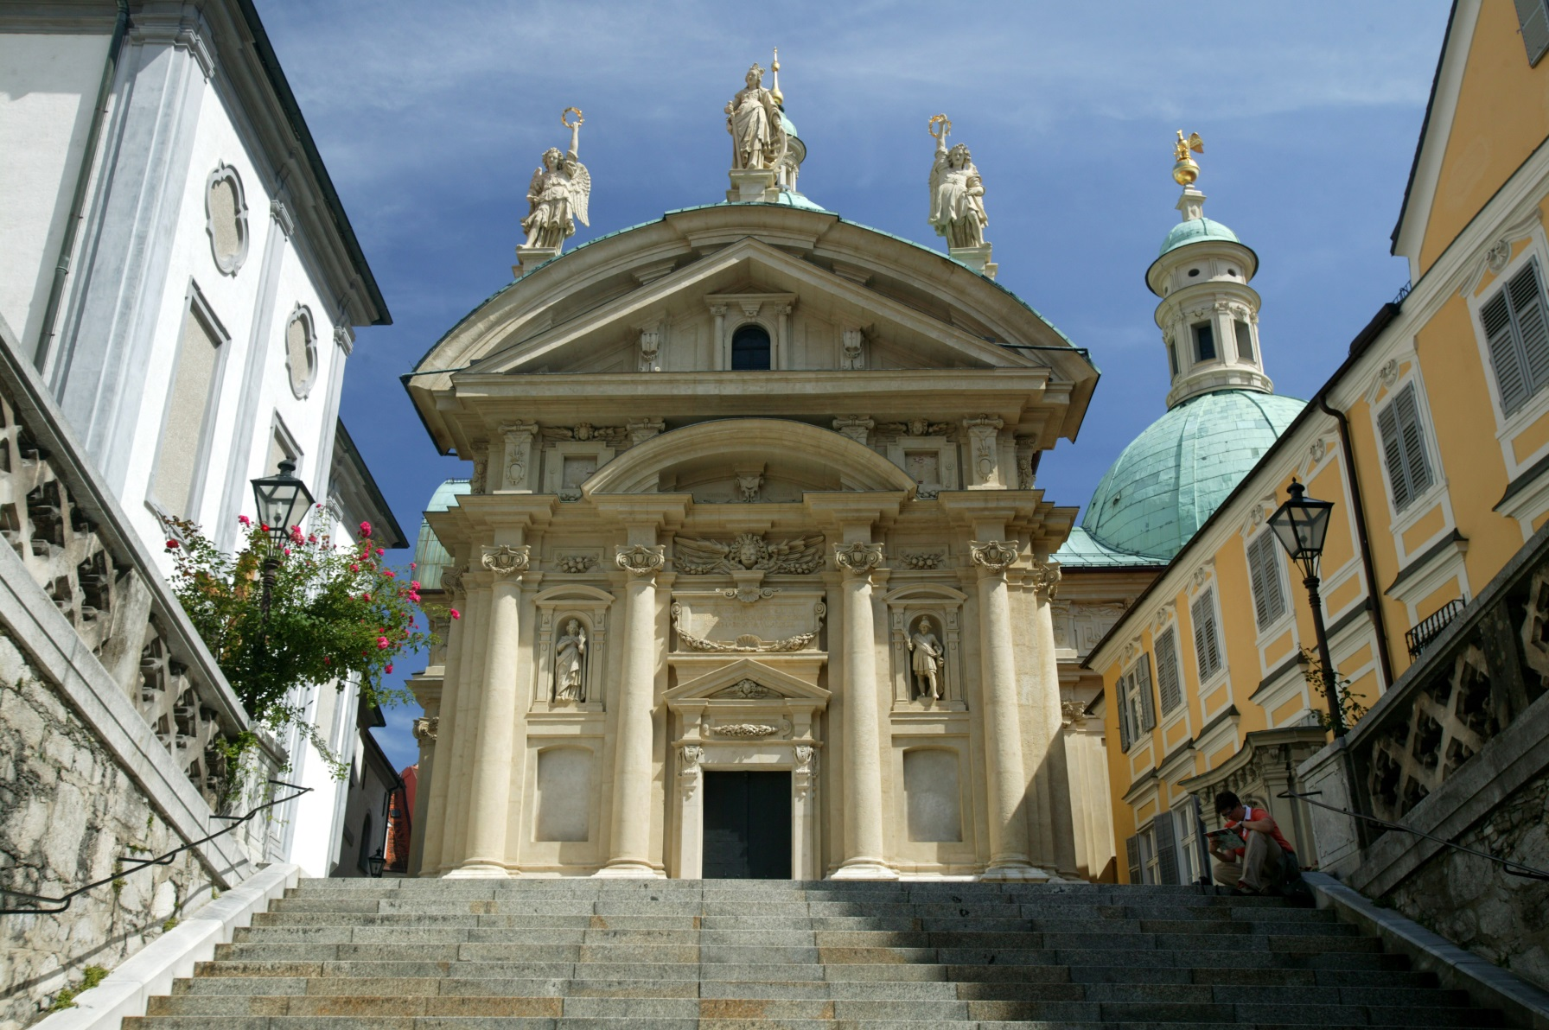
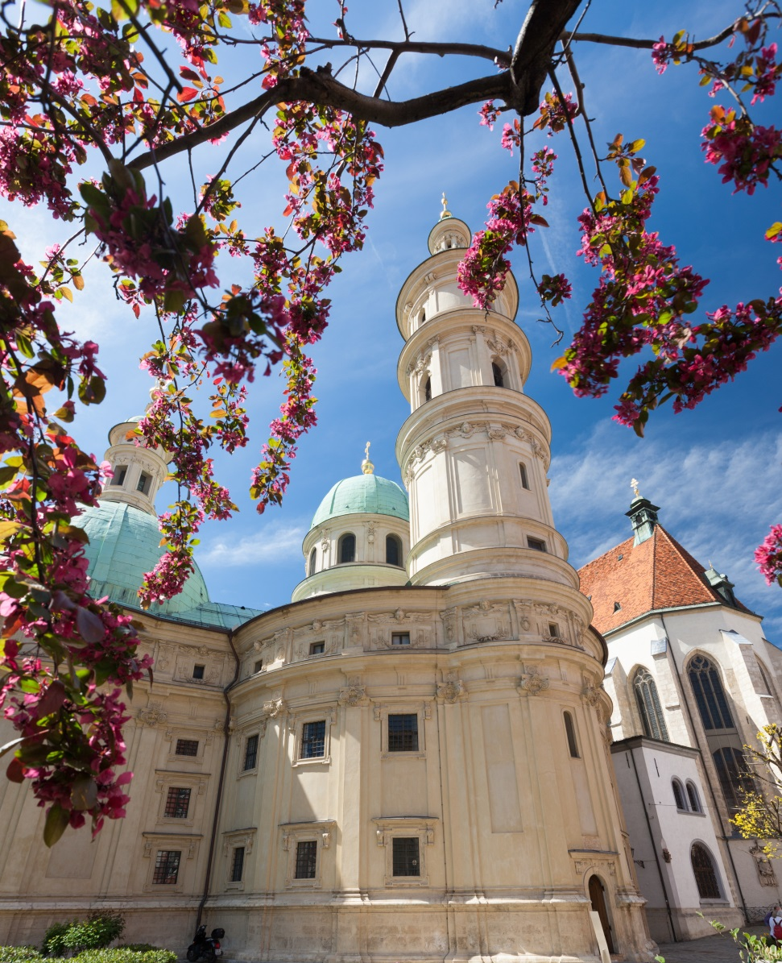
Mausoleum und Katharinenkirche
Fotos: © Graz Tourismus/Hans Wiesenhofer
Das Mausoleum zählt zu den bedeutendsten Baudenkmälern Österreichs aus der Übergangsphase des Manierismus zum Barock. Zum Beitrag (Heimatlexikon)

Slide 4
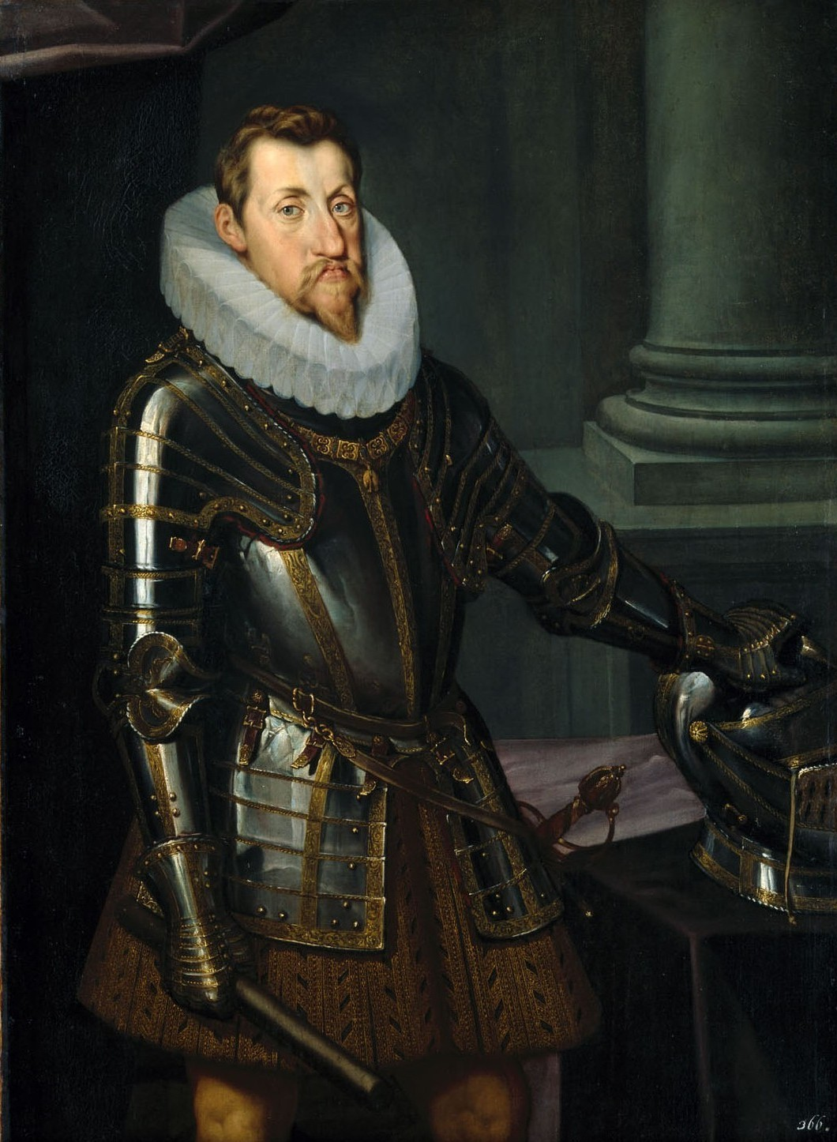
Das Mausoleum ist Grabmal von Kaiser Ferdinand II. Seine Durchsetzung der
Gegenreformation führte zum Prager Fenstersturz und zum Beginn des Dreißigjährigen Krieges.
Zum Beitrag (AEIOU)
Kaiser Ferdinand II. (AEIOU)
Foto: Wikicommons / gemeinfrei

Slide 5
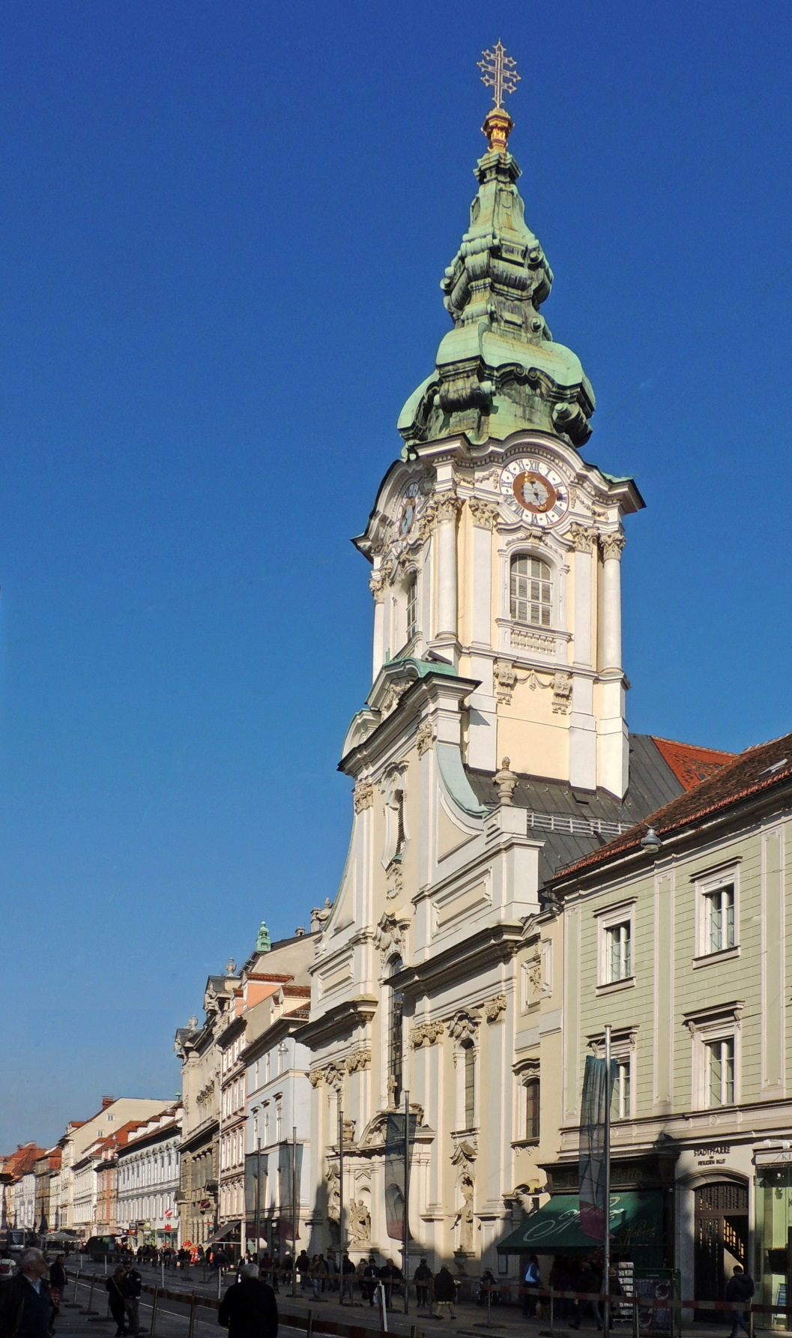
Stadtpfarrkirche Zum Heiligen Blut
Auf dem Gelände des aufgelösten Judengettos wurde im Jahr 1440 die erste Kirche gebaut. 1585 wurde die Kirche „Zum Heiligen Blut“ unter Erzherzog Karl II. zur Stadtpfarrkirche erhoben.
Beschreibung der Kirche
(Sakralbauten, Werner Gobiet)
Foto: © Werner Gobiet, 2015

Slide 6
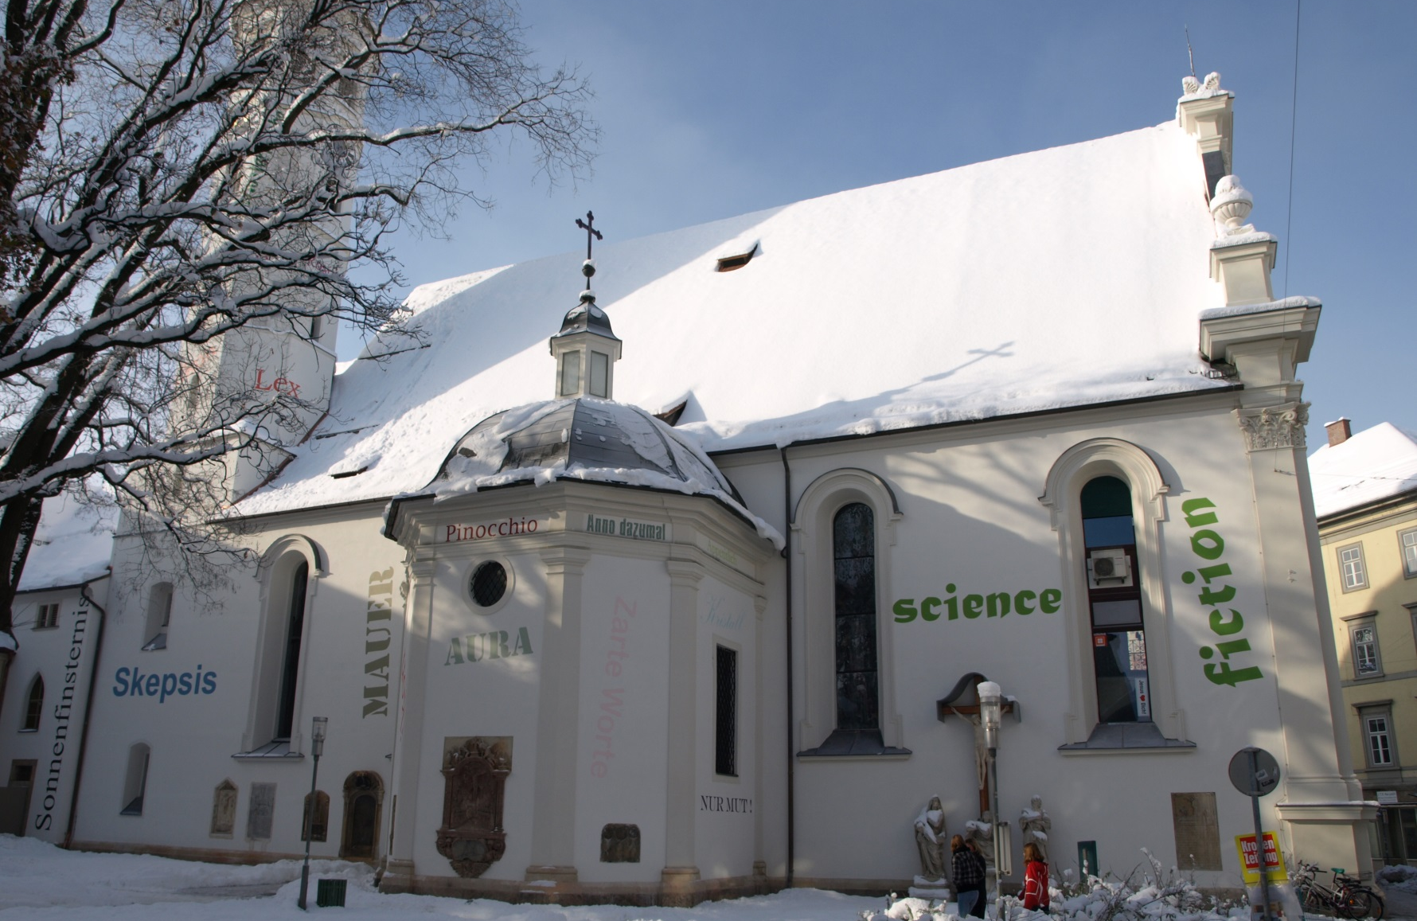
Pfarrkirche St. Andrä
Mehr über die Pfarrkirche (Austria-Wiki)
Foto: wikicommons / Bonjour68 unter CC-BY-SA 3.0
Die Dominikaner verloren mit der Verlegung der Stadtpfarre vom Grazer Dom zur Stadtpfarrkirche ihre Klosterkirche und zogen in die Murvorstadt um. Erste urk. Erwähnung: 1270.

Slide 7
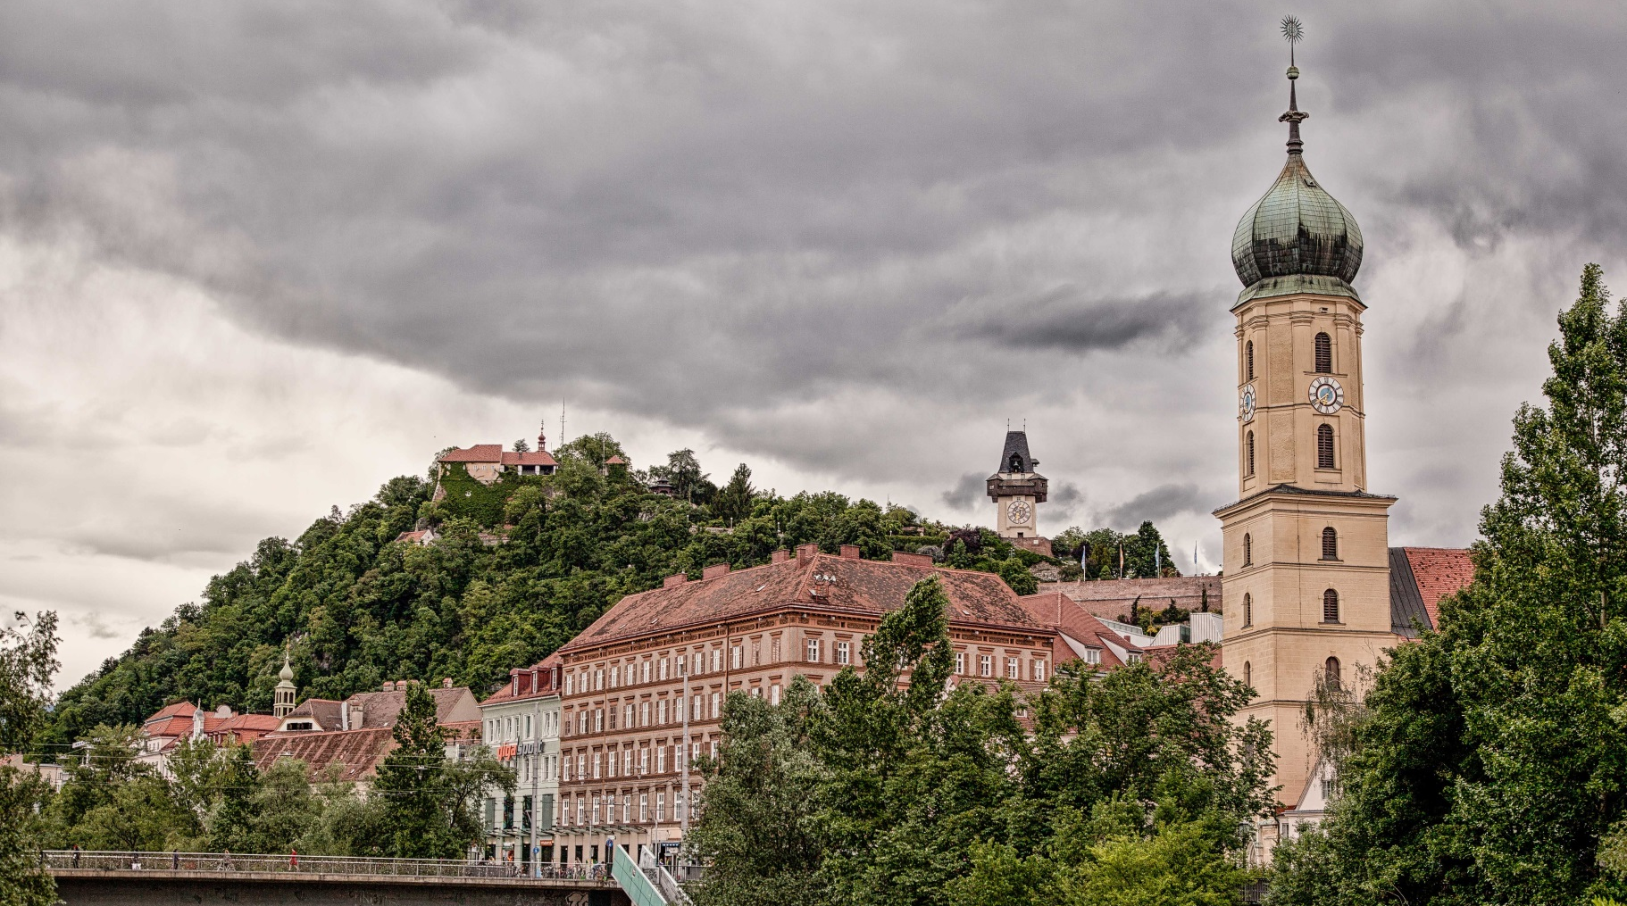
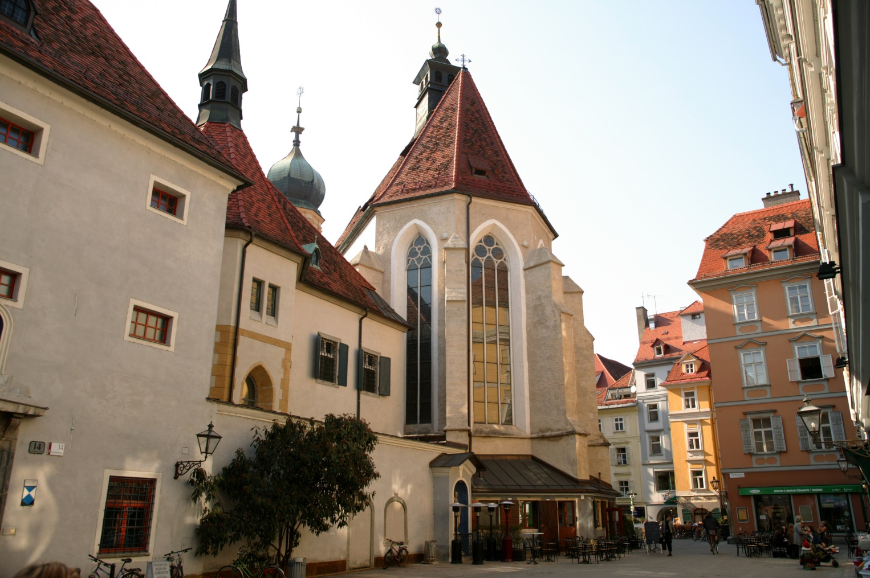
Franziskanerkirche und -kloster, Pfarre Mariä-Himmelfahrt
Turm der Franziskanerkirche. Foto: © Christine Kipper
Franziskanerkloster. © Graz Tourismus / Harry Schiffer
Die Franziskanerkirche gehört zum ältesten Kloster von Graz. Es wurde 1239 als Minoritenkloster gegründet.
Geschichtlicher Überblick
(Heimatlexikon)
Bilder und Beschreibung
(Sakralbauten, Werner Gobiet)

Slide 8
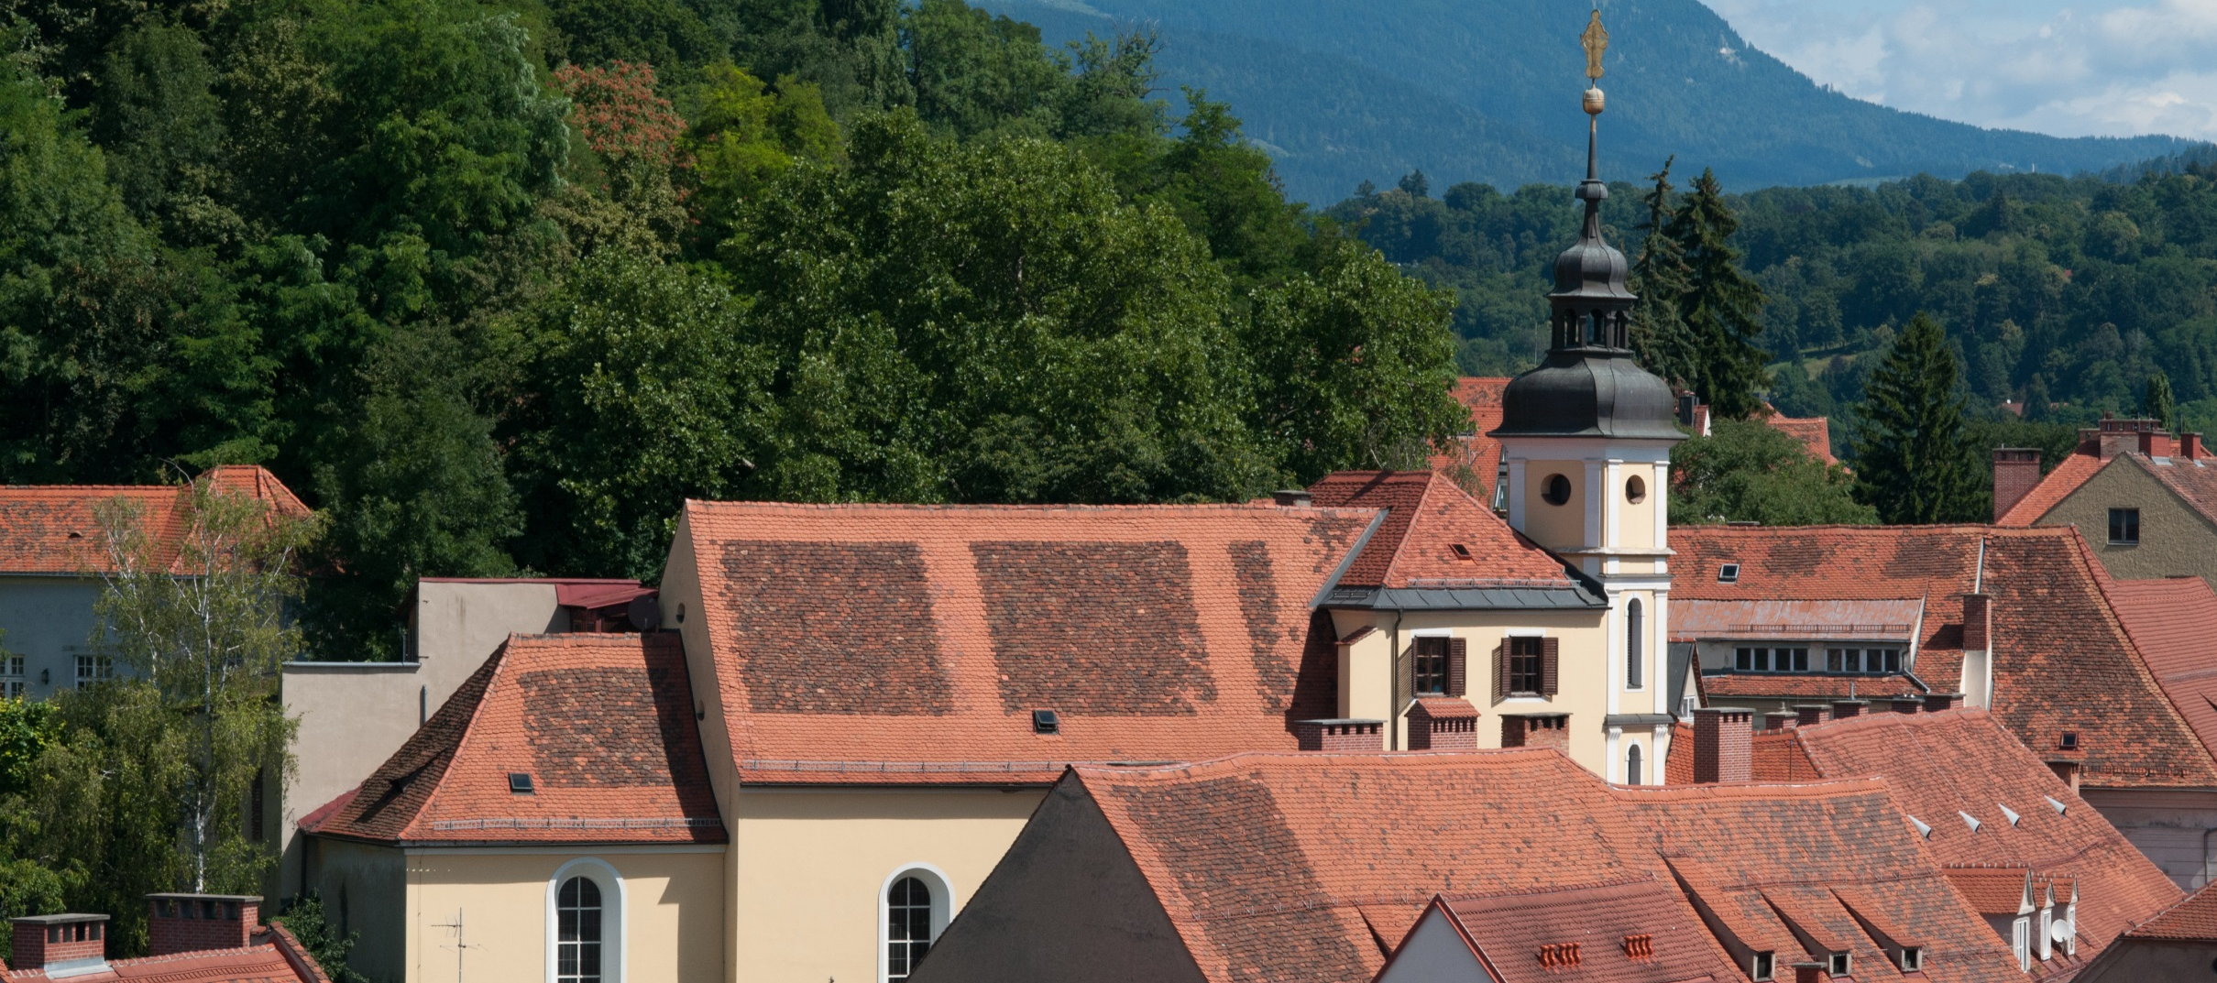
Stiegenkirche
Foto: wikicommons / Olaf Kosinsky unter CC-BY-SA 3.0
Der heute von außen gar nicht als Kirche erkennbare Bau, liegt in einem gewöhnlichen Palais in der Sporgasse, inmitten der Altstadt von Graz und kann nur über eine Stiege betreten werden. Beitrag über die Stiegenkirche (Heimatlexikon)

Slide 9
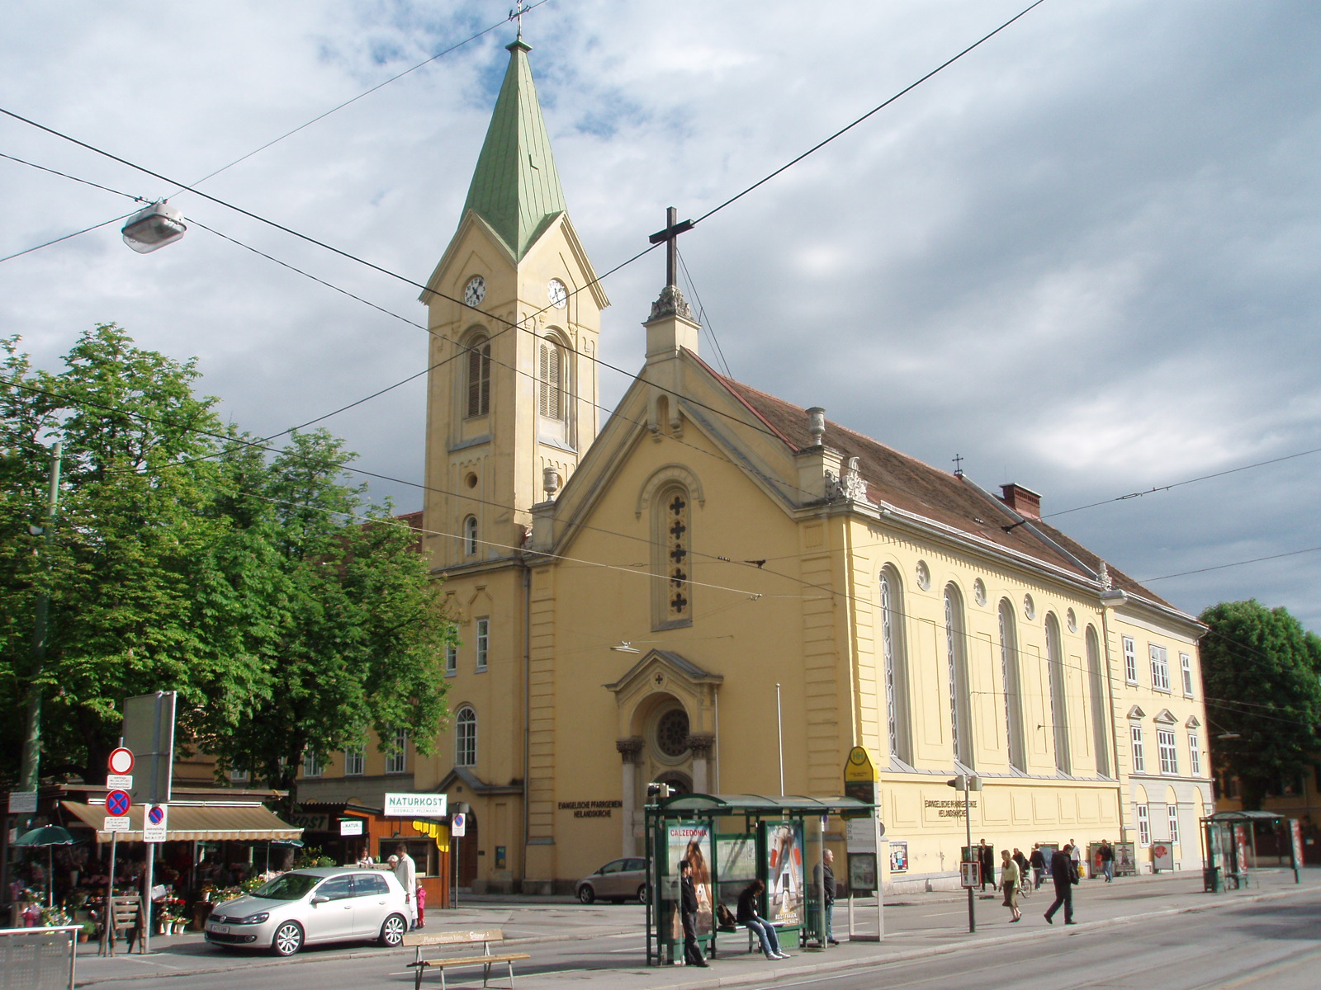
Heilandskirche - Evangelische Pfarrkirche A.B.
Die Heilandskirche ist
eine der fünf evangelischen Kirchen in Graz.
Beschreibung der Kirche (Sakralbauten, Werner Gobiet)
Foto: wikicommons / Mister No unter CC-BY 3.0 Lizenz

Slide 10
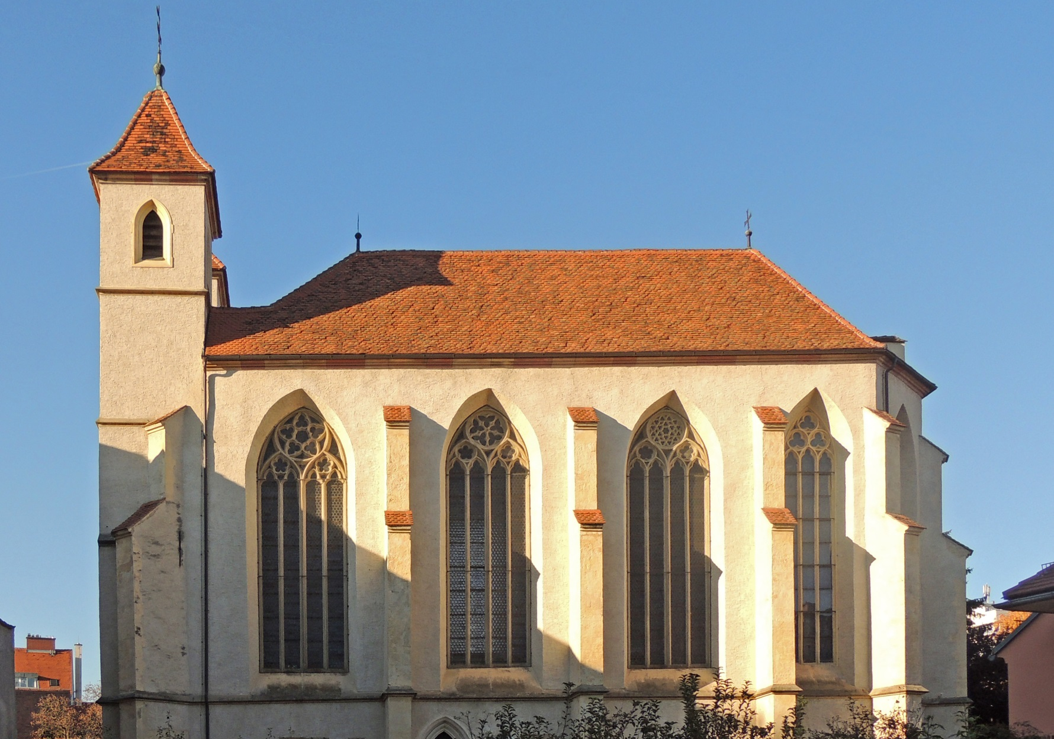
Leechkirche - Maria Himmelfahrt am Leech
Beschreibung der Kirche
(Sakralbauten, Werner Gobiet)
Foto: © Werner Gobiet, 2015
Die Kirche ist die älteste römisch-katholische Kirche in Graz. Sie liegt etwas versteckt auf einem kleinen Hügel.

Slide 11
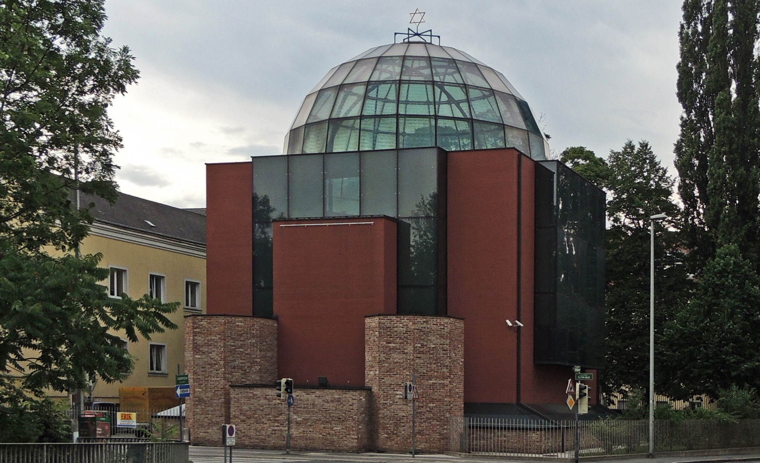
Synagoge
Die alte Synagoge wurde
1938 von Bürgern der
Stadt Graz in Brand
gesetzt und zerstört.
Im Jahre 1988 wurde im Gemeinderat die Wiedererrichtung der Synagoge beschlossen und 2000 eröffnet.
Foto: © Werner Gobiet, 2017
Bilder der neuen Synagoge (Sakralbauten, Werner Gobiet)
Zum Beitrag (Essay, Hasso Hohmann)

Slide 12
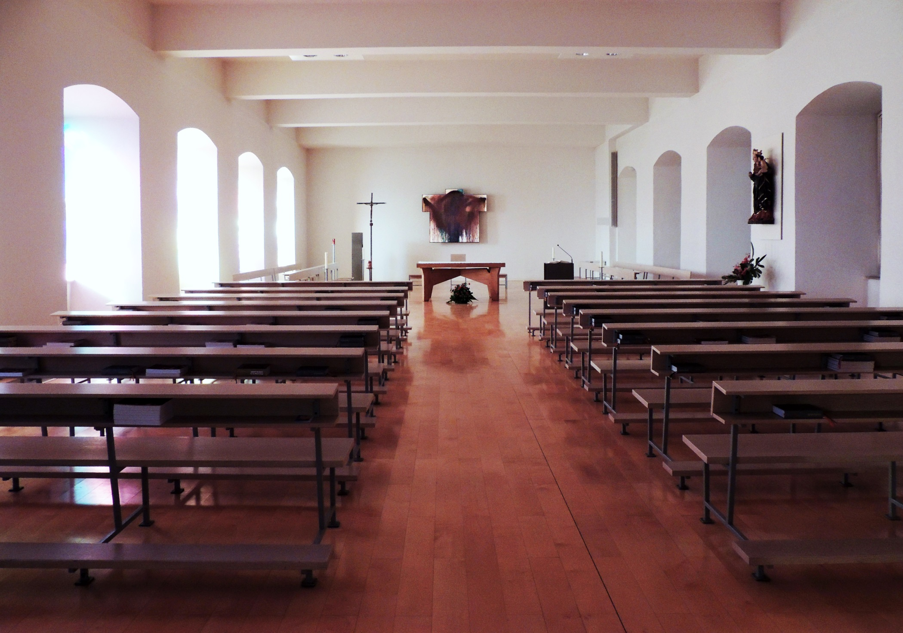
Kapelle "Unbefleckte Empfängnis Mariä" im Priesterseminar
Die Kapelle ist reich mit Glasfenstern und Objekten namhafter Künstler ausgestattet. Für die Öffentlichkeit ist die Kapelle nicht zugänglich.
Ausführlicher Beitrag
(Sakralbauten, Werner Gobiet)
Foto: © Werner Gobiet, 2017

Slide 13
Jakobikirche in Thal b. Graz (auch Fuchs-Kirche)
Mehr über die Fuchs-Kirche
(Heimatlexikon)
Bildsammlung (Bildlexikon)
Foto: Region Graz - Tom Lamm
Als Kirche der ganz anderen Art präsentiert sich die Pfarrkirche zum hl. Jakobus. Ernst Fuchs entwarf 1992-94 ein Gesamtkunstwerk im Stil der Wiener Schule des Phantastischen Realismus.

Slide 14
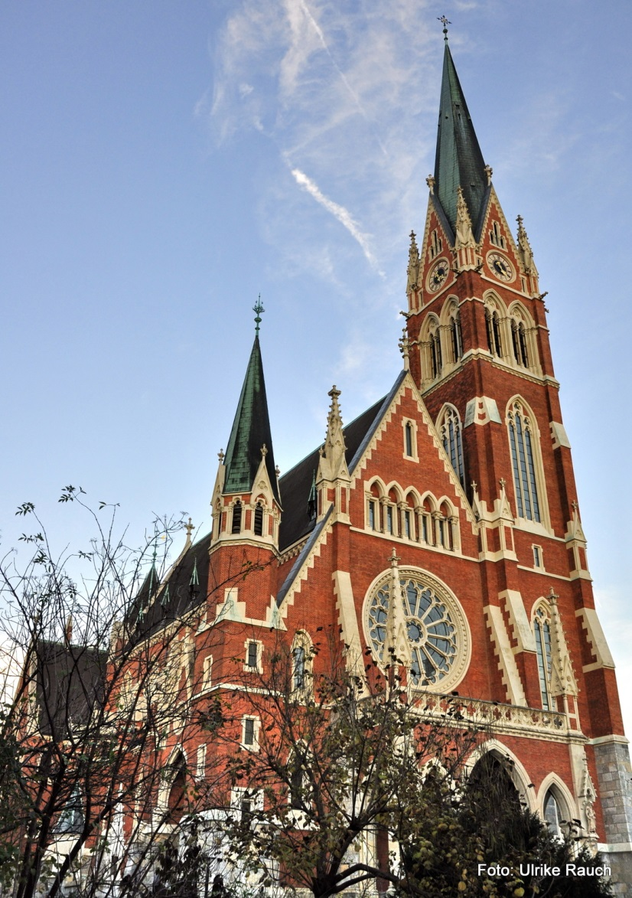
Herz-Jesu-Kirche
Die römisch-katholische
Kirche wurde 1881 bis 1887 im heutigen Bezirk St. Leonhard im neugotischen Backsteinstil erbaut und zählt zu den bedeutendsten Bauwerken des Historismus in der Steiermark.
Zur Bildsammlung (Bildlexikon)

Slide 15
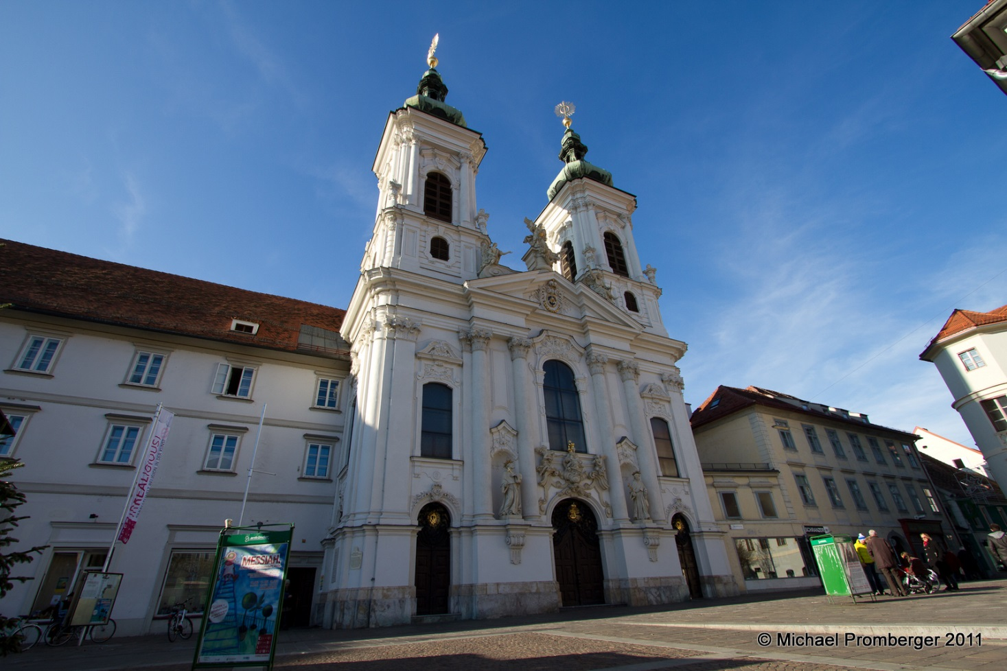
Mariahilferkirche oder Kirche Mariahilf
1611 war der Bau der
Kirche mit angeschlossenem
Minoritenkloster im barockem Stil
fertiggestellt.
Sie ist Pfarrkirche der Pfarre Graz-Mariahilf und Wallfahrtskirche.
Foto: Michael Promberger (2011)
Ausführlicher Beitrag (Austria-Wiki)

Slide 16
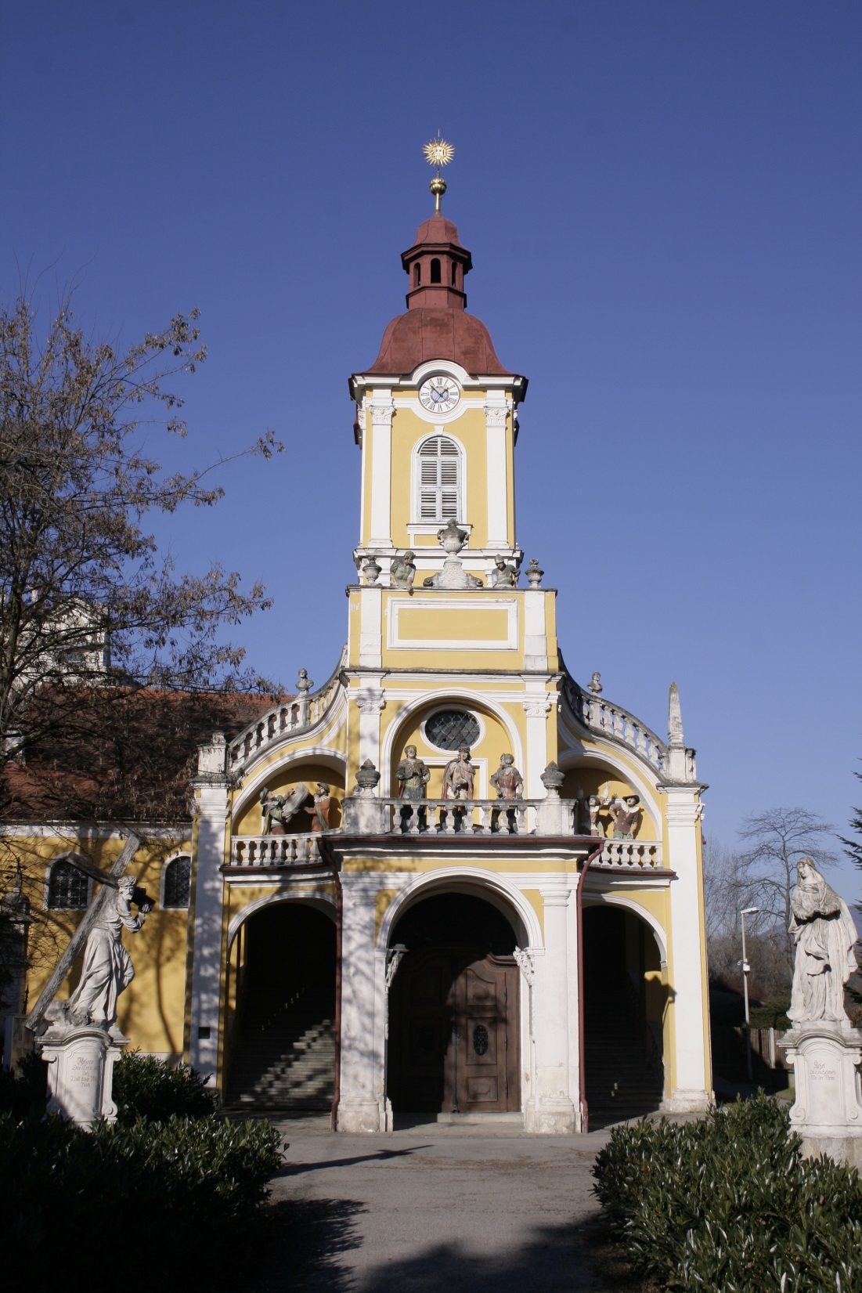
Kalvarienbergkirche zum Heiligen Kreuz
Im 17. Jhd. wurde der Kalvarienberg auf dem sogenannten Austein errichtet. Auf dessen Gipfel befinden sich mehrere Kapellen und eine Kreuzigungsgruppe. Am Fuß des Felsens befindet sich der hochbarocke Kirchenbau.
Zum Beitrag (Essay, Hasso Hohmann
Bildsammlung (Bildlexikon)
Foto: Wikicommons / Wolf32at unter CC-BY-SA 3.0

Slide 17
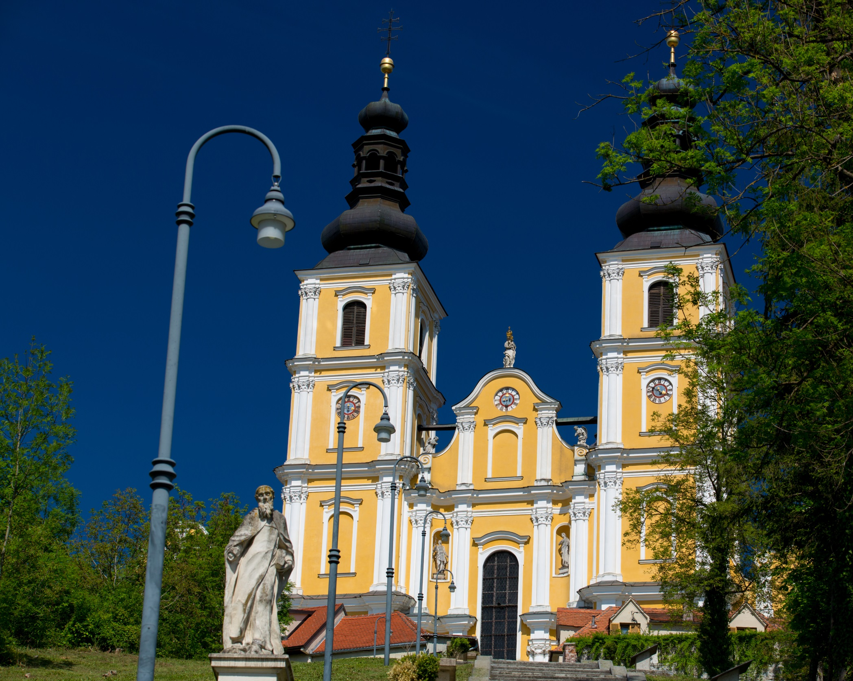
Basilika Mariatrost
Am Purberg in Graz findet man eine der berühmtesten Wall-
fahrtsstätten der Steiermark. 260 Stufen führen Pilger aus ganz Europa zum bedeutendsten Marienheiligtum in Graz.
Mehr im Beitrag (Sakralbauten)
Foto: Graz Tourismus / Harry Schiffer

Slide 18
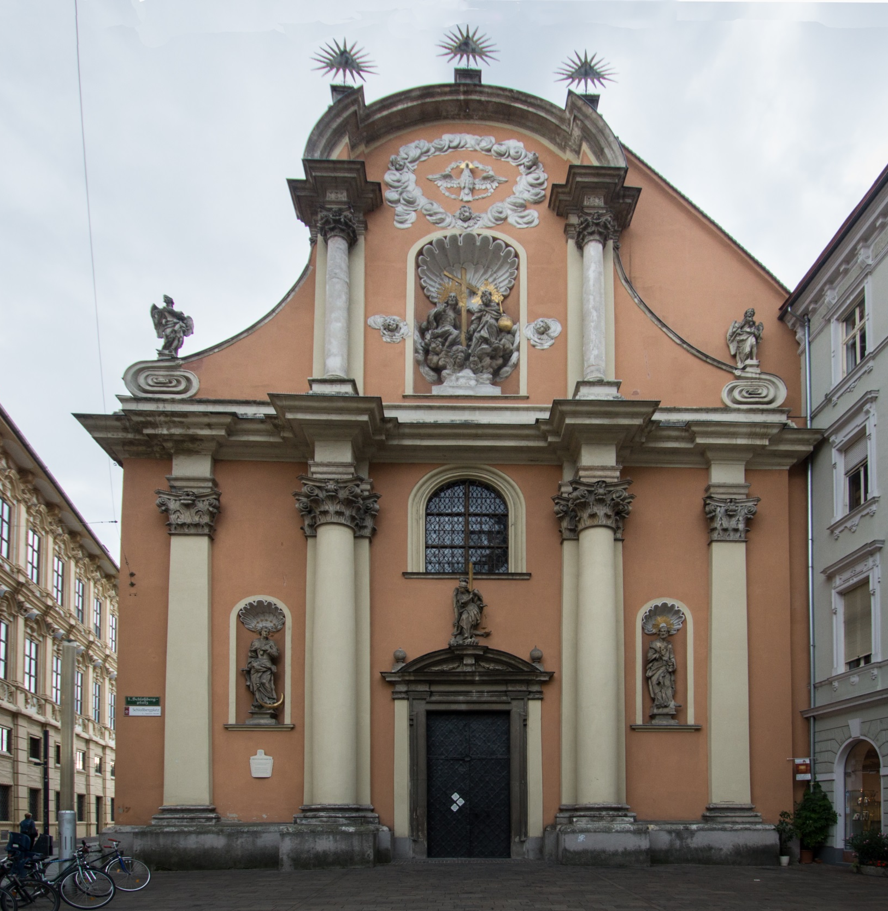
Dreifaltigkeitskirche
Die ursprüngliche Ursulinenkirche wurde von 1694 bis 1704 im
ehemalige Stadtgraben im sogenannten zweiten Sack errichtet.
Ausführlicher Beitrag (Austria-Wiki)
Die Öffnung des Sacks (Essay, Robert Engele)
Foto: Wikicommons / Pedro J Pacheco unter CC-BY-SA 3.0

Slide 19
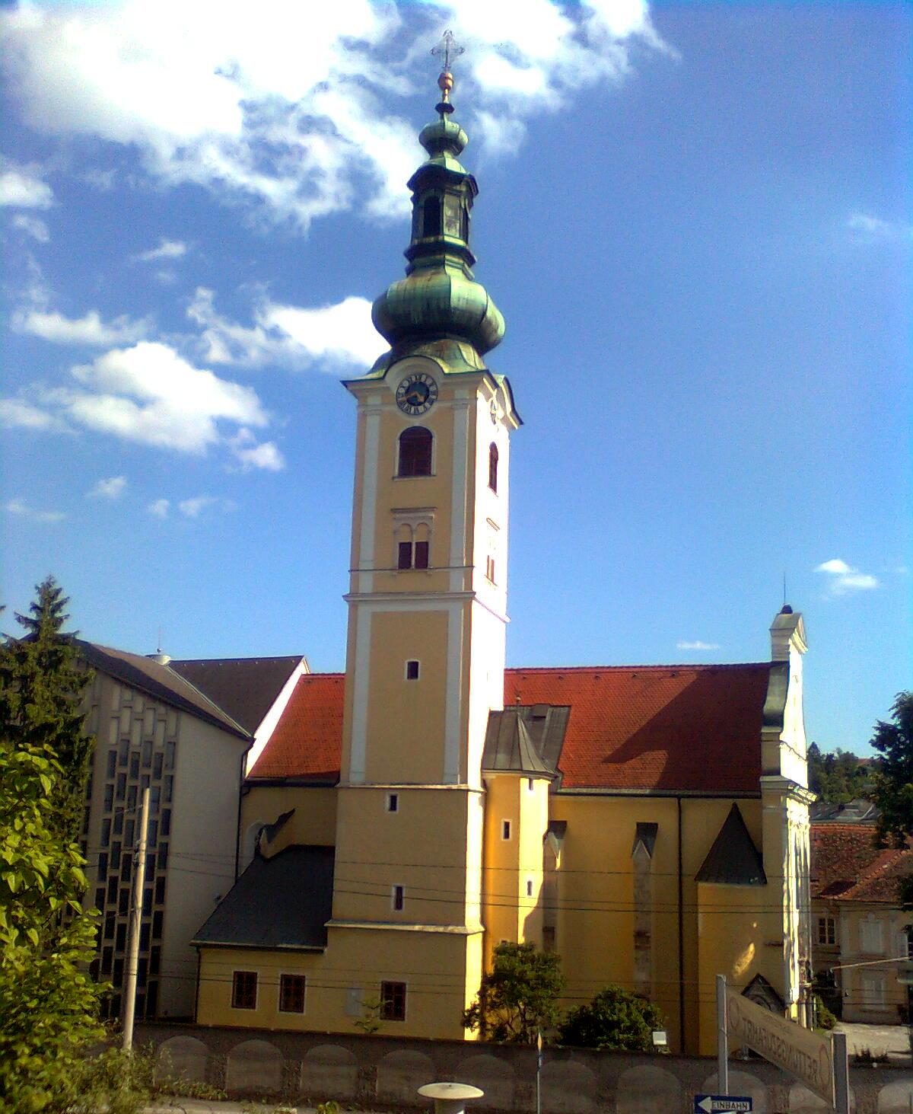
Pfarrkirche St. Leonhard
Der spätgotischer Bau mit
barocker Fassade ist die
Pfarrkirche des 2. Gemeindebezirks
St. Leonhard. Von 1959 bis 1962 wurde nach Plänen
von Karl Lebwohl ein Erweiterungsbau
im Osten angelegt.
Ausführlicher Beitrag (Austria-Wiki)
Foto: Wikicommons / Andreas Binder unter CC-BY-SA 3.0

Slide 20
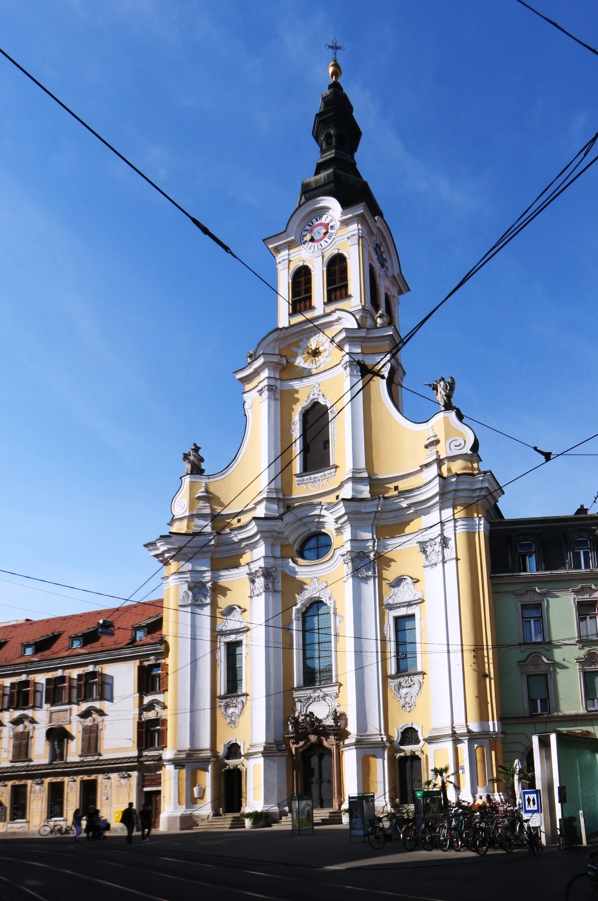
Barmherzigenkirche Mariä Verkündigung
1632 kam es zur Grundsteinlegung der Klosterkirche. Vier Jahre später erfolgte ihre
Weihe zu Ehren Maria Verkündigung. 1735 wurde die bereits baufällige Kirche abgerissen und im Stile des Hochbarocks wieder aufgebaut.
Ausführlicher Beitrag (Austria-Wiki)
Foto: Flickr / OZinOH unter CC-BY-NC 2.0

Slide 21
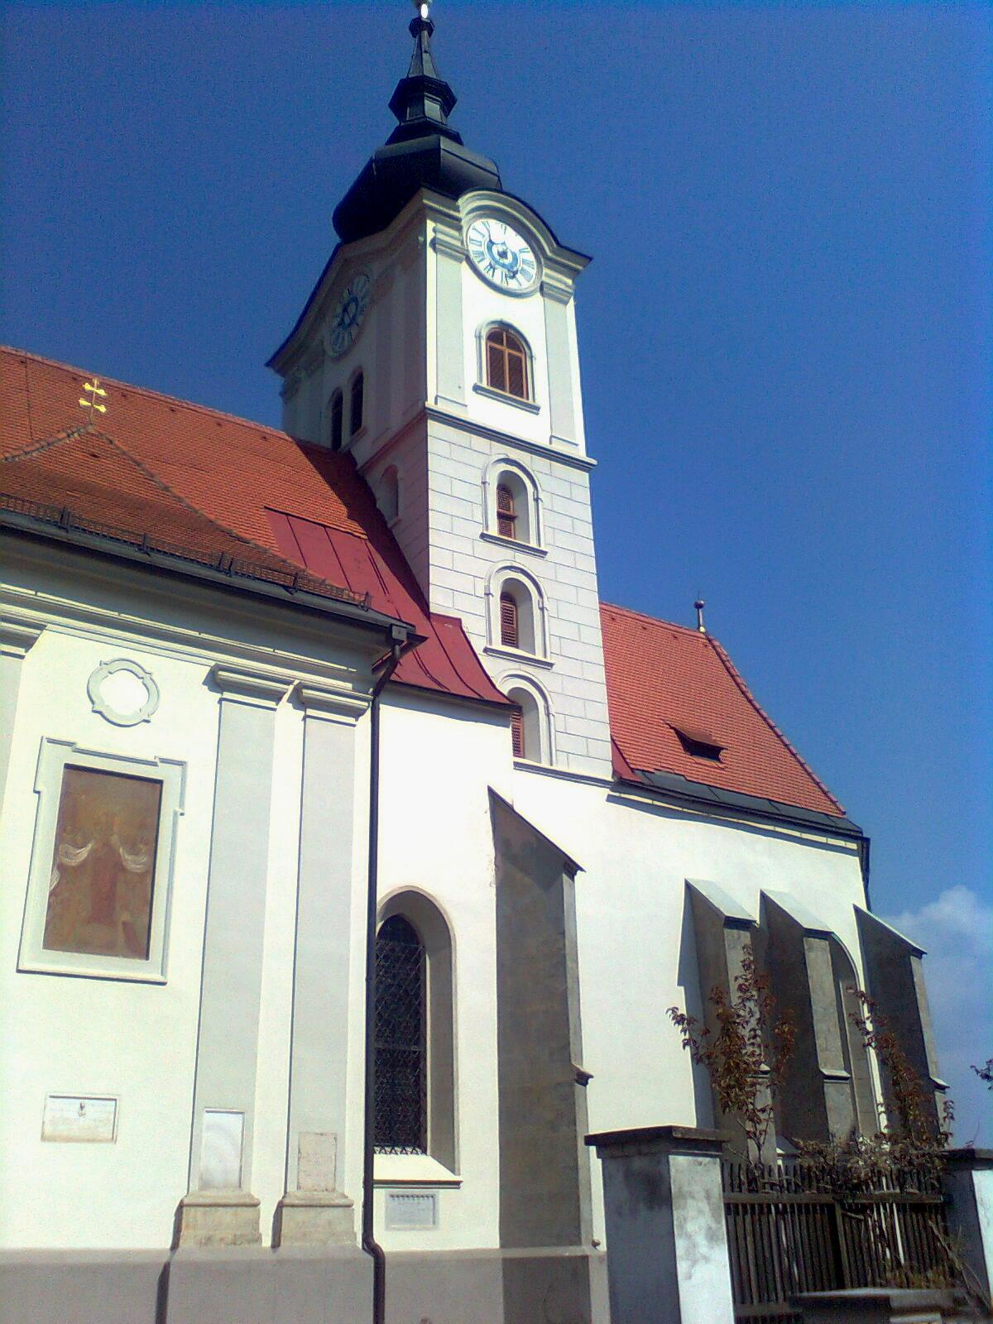
Kirche Maria im Elend zu Straßgang
Die Pfarrkirche mit der alten Wehrmauer und dem burgartigen Pfarrhof liegt erhöht auf dem Florianiberg. Sie zählt zu den ältesten Pfarrgründungen der Steiermark. In die Außenwände der Kirche sind römische Grabsteine aus dem 2. oder 3. Jhd. eingemauert.
Ausführlicher Beitrag (Austria-Wiki)
Foto: Wikicommons / Andi oisn, gemeinfrei

Slide 22
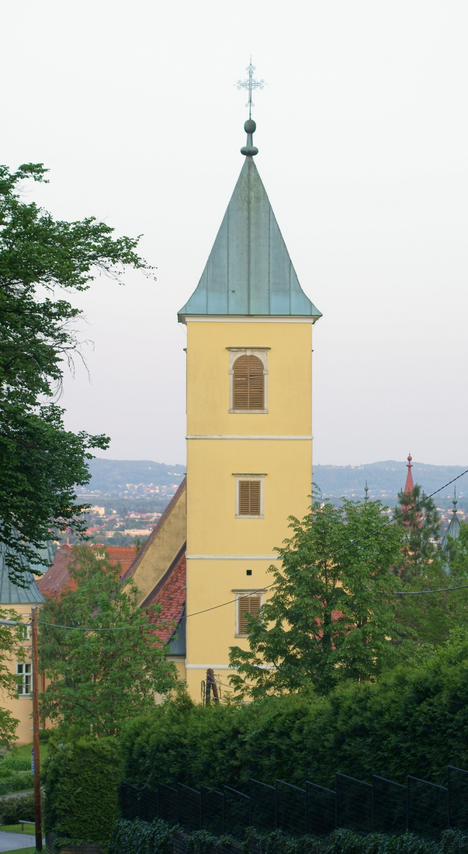
Schlosskirche St. Martin in Straßgang
Das Benediktinerstift Admont erteilte 1642 den Bauauftrag für die Errichtung der heute bestehenden Schlosskirche. Von besonderer
Bedeutung ist der Hochaltar mit der Darstellung des Heiligen Martin.
Beitrag über Schloss und Kirche (Austria-Wiki)
Beitrag über das Schloss (Burgen und Schlösser)
Foto: Flickr / Michael Fötsch unter CC-BY-SA 2.0

